Slide 1
Acceptance Criteria 구하는 법
항목 7.1.5
AS9100: 2016
KSQ9100:2018
경품인 컨설팅
경품인 컨설팅

Slide 2
☞ 목차
계측기 정보
Acceptance Criteria 설정 공식
사례
경품인 컨설팅

Slide 3
1. QMS란
1. 장비 개요 (Example: 디지털 버니어 캘리퍼스)
구분: 내용
관리번호: QMC-CAL-001
장비명: 디지털 버니어 캘리퍼스
제조사: 미쓰토요 (Mitutoyo)
모델명 / 규격: 0∼150 mm / 분해능 0.01 mm
교정 주기: 12개월
장비 오차:
경품인 컨설팅

Slide 4
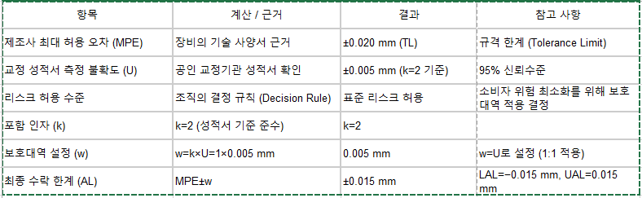
1. QMS란 (계속)
2. 교정 수락 기준/ 공식 및 적합성 평가 (Decision Rule)
경품인 컨설팅

Slide 5
1. QMS란 (계속)
2. 교정 수락 기준/ 공식 및 적합성 평가 (Decision Rule) 계속
공식
: 제조사 공차 (MPE) = 0.020 mm
1) 공식 (보호대역 설정 (w) )
* 보호대역 설정 (w) : w = k * U - 1 * 0.005 mm
* 결과: 0.005 mm
* 참고사항: w = U로 설정 (1:1 적용)
2) Acceptance Criteria 공식( 최종수락한계, Acceptance Limit)
* 공식: MPE – w (보호대역 설정 값)
* 결과: +/- 0.015
3) 합부 계산
* 교정 측정 오차 – 최종 수락 한계 (Acceptance Criteria )
* 예: 0.016 – 0.015 = 0.001, 벗어남 (Out)
* LAL= -0.015
* UAL= 0.015
경품인 컨설팅

Slide 6
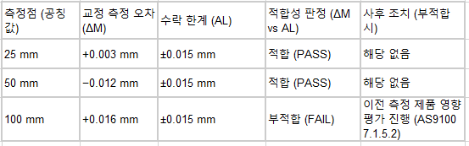
1. QMS란 (계속)
3. 교정 결과 기록 및 적합성 판정 (예시)
경품인 컨설팅

Slide 7
1. QMS란 (계속)
💡 적합성 판정 해석: 부적합 사례 (100 mm 측정점)
100 mm 측정점의 경우, 다음과 같이 해석됩니다.
단순 비교 (불확도 무시 시): 측정 오차 $+0.016 mm는 제조사 MPE 0.020 mm 내에 있으므로, 단순 비교 시에는 합격으로 오판될 수 있습니다.
2) 보호대역 적용 (AS9100 요구): 조직이 설정한 최종 수락 한계(AL)는 0.015 mm 입니다.
3) 판정: 측정 오차 $+0.016 mm가 수락 한계 $+0.015 mm를 초과했으므로, **부적합(FAIL)**으로 판정됩니다.
경품인 컨설팅

Slide 8
1. QMS란 (계속)
이처럼 보호대역을 적용하면 측정 불확도로 인해 참값이 규격 한계를 벗어날 위험이 있는 장비는 미리 불합격 처리하여, 소비자(고객)에게 불량품이 나갈 위험을 선제적으로 차단할 수 있습니다.
AS9100 7.1.5.2에 따라, 부적합으로 판정된 장비(100 mm 측정점)는 즉시 사용을 중지하고, 이 장비가 사용된 기간 동안의 제품에 대해 부적합 발생 가능성을 평가해야 합니다.
경품인 컨설팅

Slide 9
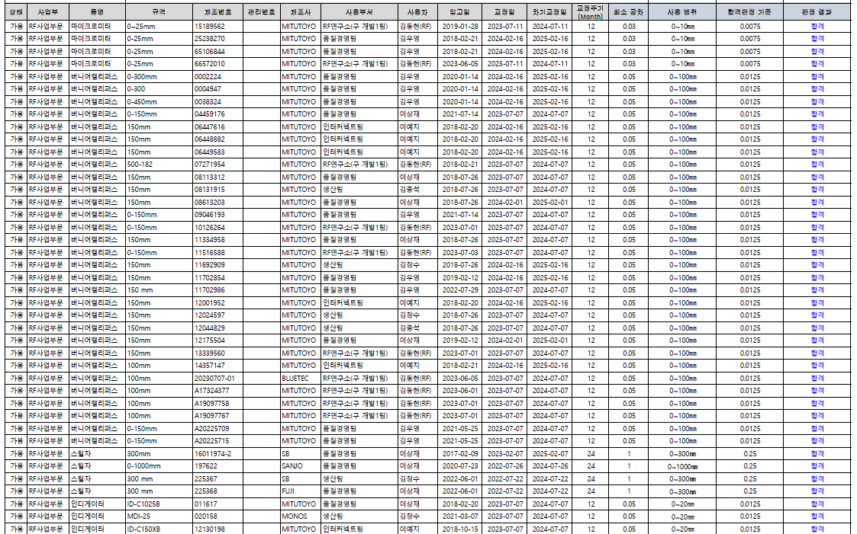
1. QMS란 (계속)
경품인 컨설팅

Slide 10
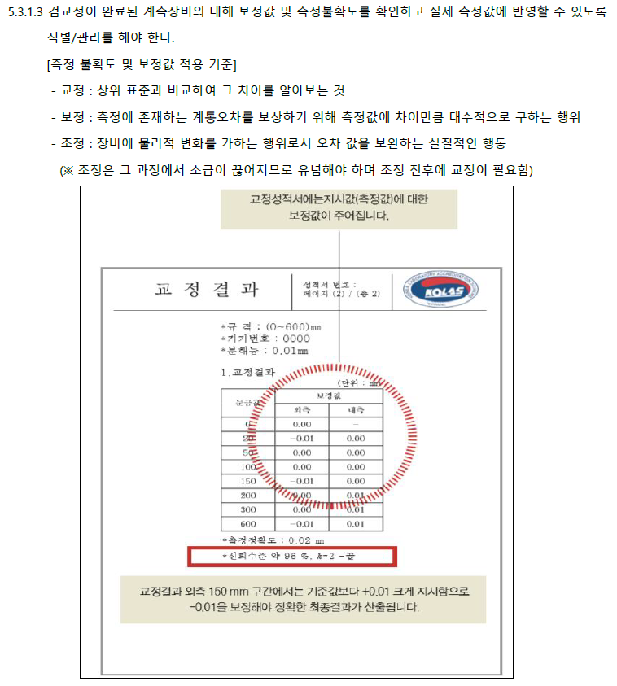
1. QMS란 (계속)
경품인 컨설팅

Slide 11
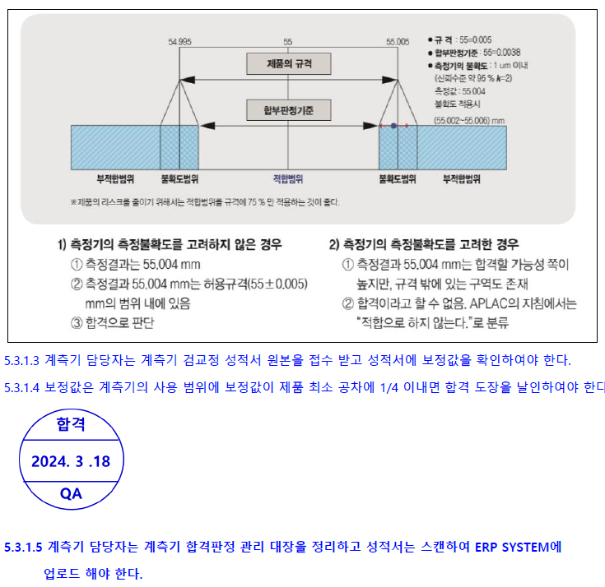
1. QMS란 (계속)
경품인 컨설팅

Slide 12
1. QMS란 (계속)
경품인 컨설팅

Slide 13
☞ 질문
질 문 ?
경품인 컨설팅

Slide 14
☞ 끝
감사합니다
경품인 컨설팅

